Slide 1
基于CNN与SENet的Transformer短文本分类方法研究
论文答辩报告

Slide 2
目录
研究背景
研究目标
研究挑战
研究内容

Slide 3
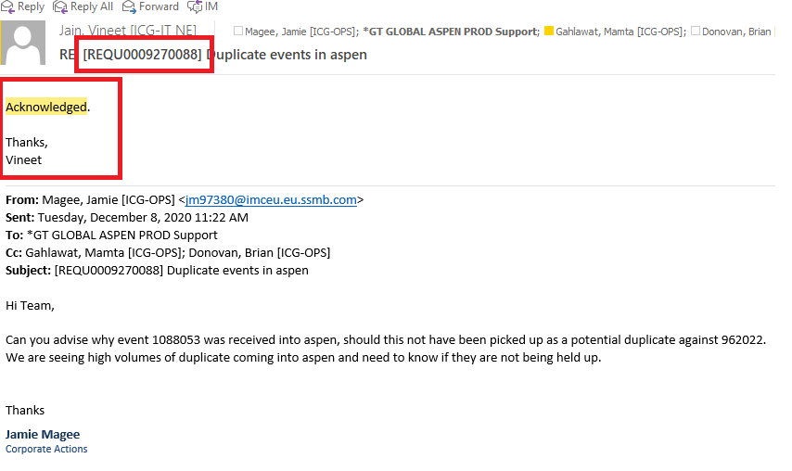
研究背景
回复用户邮件
创建Request Ticket

Slide 4
研究目标
自动化实现第一份用户邮件的回复
要求是15钟内回复
准确率最好的分类模型
Critical和high的分类的召回率必须在93%以上
不能把优先级高的邮件划分到优先级低的邮件中去。如果优先级高的邮件没有及时处理可能会涉及钱或用户满意度的问题。
通用易用准确率高的模型做分类
公司现有很多场景都需要这么一种模型通用易用准确高，这样就可以实现自动化从而减少人力成本。

Slide 5
研究挑战
邮件内容比较短（通常为40个word）
邮件内容更依赖于局部信息

Slide 6
现有文本分类算法的比较
 | 模型 | 缺点 | 优点
Non-DL | Non-DL | 1.词与词是没有联系，很立；2.人工提出特征3.人工标注。 | 速度快；少量数据集。
CNN Baselines | Text CNN | 1.很难解决长距离的依赖；2.比较大的数据集；3.人工标注。 | 速度快；并行化；更好的获取局部的信息。
RNN Baselines | LSTM/ GRU | 1.速度慢，不能并行化；2.单向；3.没有完全解决长距离依赖问题；4.比较大的数据集。 | 1.一定程度上解决了长距离依赖的问题。
BiRNN Baselines | BiLSTM BiGRU | 1.速度慢；2.不能并行化；3.没有完全解决长距离依赖问题；4.比较大的数据集。3.人工标注。 | 1.双向的模型；2.较弱的上下信息预测。
 | ELMo | 1.速度慢；2.不能并行化；3.特征选择和融合与BERT相比较弱；4.一般只能堆叠两至三层；5. 超大量数据集。 | 1.双向的模型；2.较弱的上下信息预测；3.预训练语言模型。
Transformer Baselines | Transformer | 1.局部信息获取弱；2.需要从头开始训练；3.比较大的数据集。 | 1.基本没有长距离依赖的问题。2.双向信息
 | BERT Baselines | 1.忽略了[MASK]词之间的依赖关系，fine-tuning不会出现[MASK]；2.局部和全局信息方式获取一样；3.超大量数据集和GPU；4.较弱生成能力；5.获取更短序列信息 | 1.基本没有长距离依赖的问题；2.较强的上下信息预测；
 | GPT | 1.单向；2.局部和全局信息方式获取一样；3. 超大量数据集和GPU。 | 1.基本没有长距离依赖的问题；2.强生成能力
 | XLNET | 1.局部和全局信息方式获取一样；2.超大量数集和GPU；3.模型相对复杂。 | 1.基本没有长距离依赖的问题；2.较强的上下信息预测；3.强生成能力；4.获取更长序列信息；

Slide 7
为什么引入CNN与SENet在Transformer
一维CNN以1做为卷积核与Dense等价
Transformer或BERT都是利用全连接的自注意力机制，对局部信息的获取比较弱。
CNN可以提取局部信息（1，3，5卷积核），全局信息很重要，但英语中词的意思更多的影响还是局部信息，
  比如句子“User is unavailable when I contact him to resolve issue with unavailable service.”，有两个unavailable单词，很明显第一个unavailable意思与User有很强的依赖关系而第二个unavailable的意思与service有关系和User没有太大的关系， 再比如money implication,client impact,short window,raise exception.还有词组，习语（cut off/back/up/down, work on/off, under the weather, as soon as possible. Nip it in the bud）等等。
邮件分类是多输入的文本分类，每种输入它信息量密度不同。利用SENet对不同卷积核提取的信息进行过滤一定程度上起到自动选择卷积核的效果，从而达到不同输入利用不同卷积核提取信息目的。

Slide 8
研究内容
设计一种基于CNN与SENet的多输入Transformer网络模型用于更好地提取局部信息同时不影响全局信息获取。
多输入（发件人，邮件标题，邮件内容）
基于CNN与SENet的多输入Transformer网络模型的参数优化

Slide 9
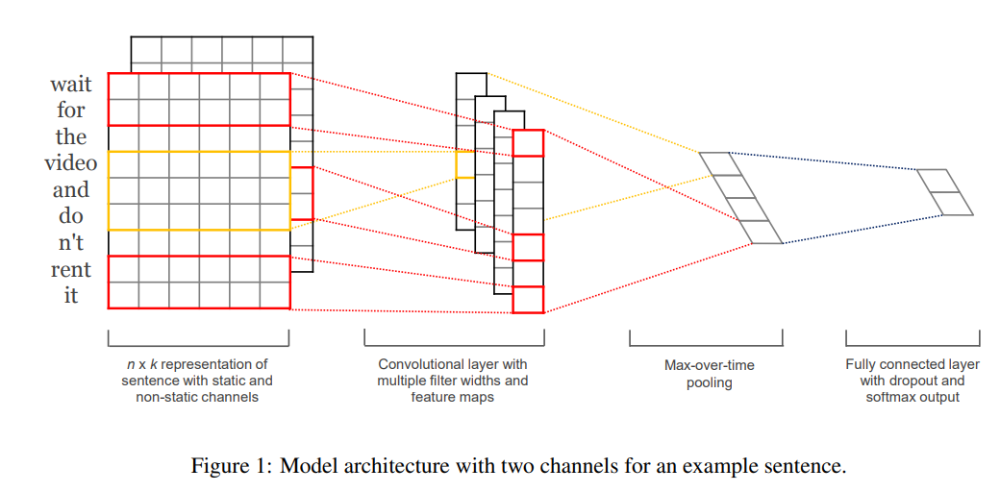
现有-CNNs for Text Classification

Slide 10
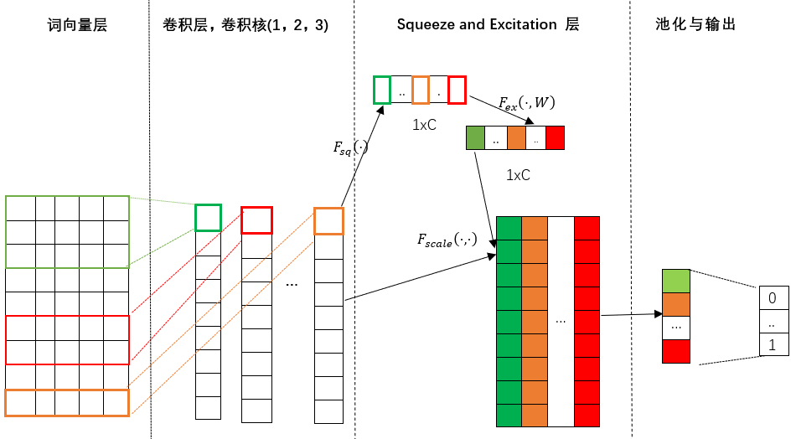
贡献1：一维CNN后加SENet网络
Notes:
Squeeze-and-Excitation Networks
https://arxiv.org/pdf/1709.01507.pdf

Slide 11
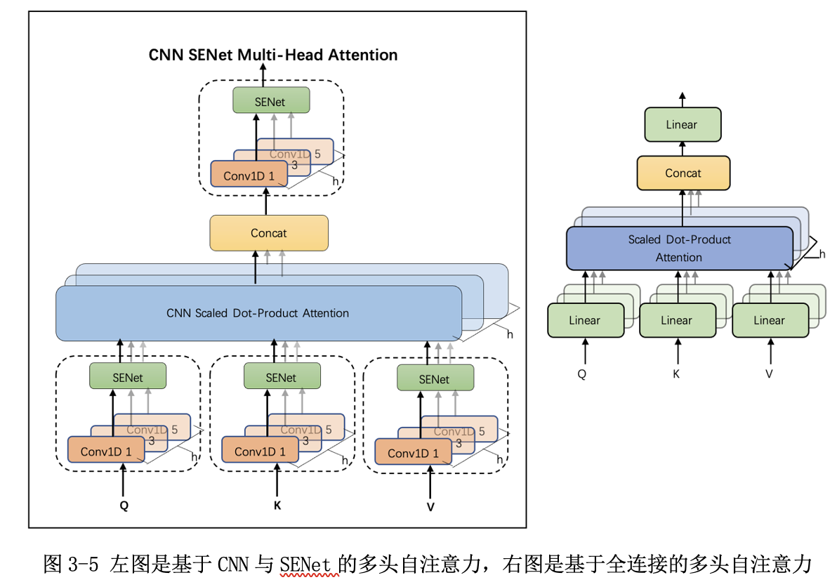
贡献2：CNN-SENet-Based Multi-head Attention改进

Slide 12
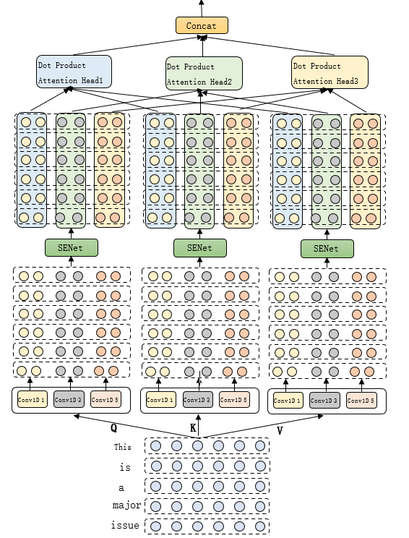
基于CNN和SENet多头自注意力的详细结构图

Slide 13
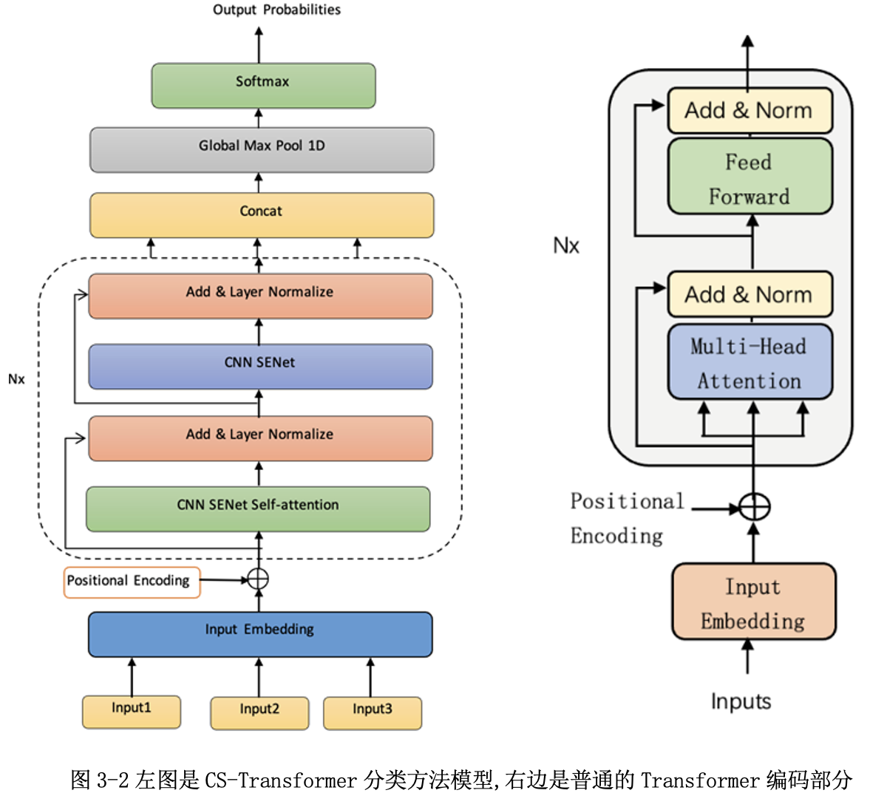
贡献3：基于CNN与SENet的Transformer的文本分类模型

Slide 14
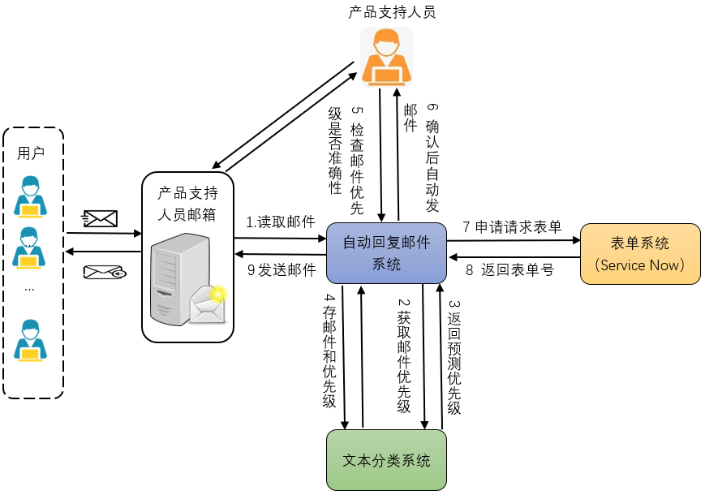
贡献4：自动回复邮件系统-数据流图

Slide 15
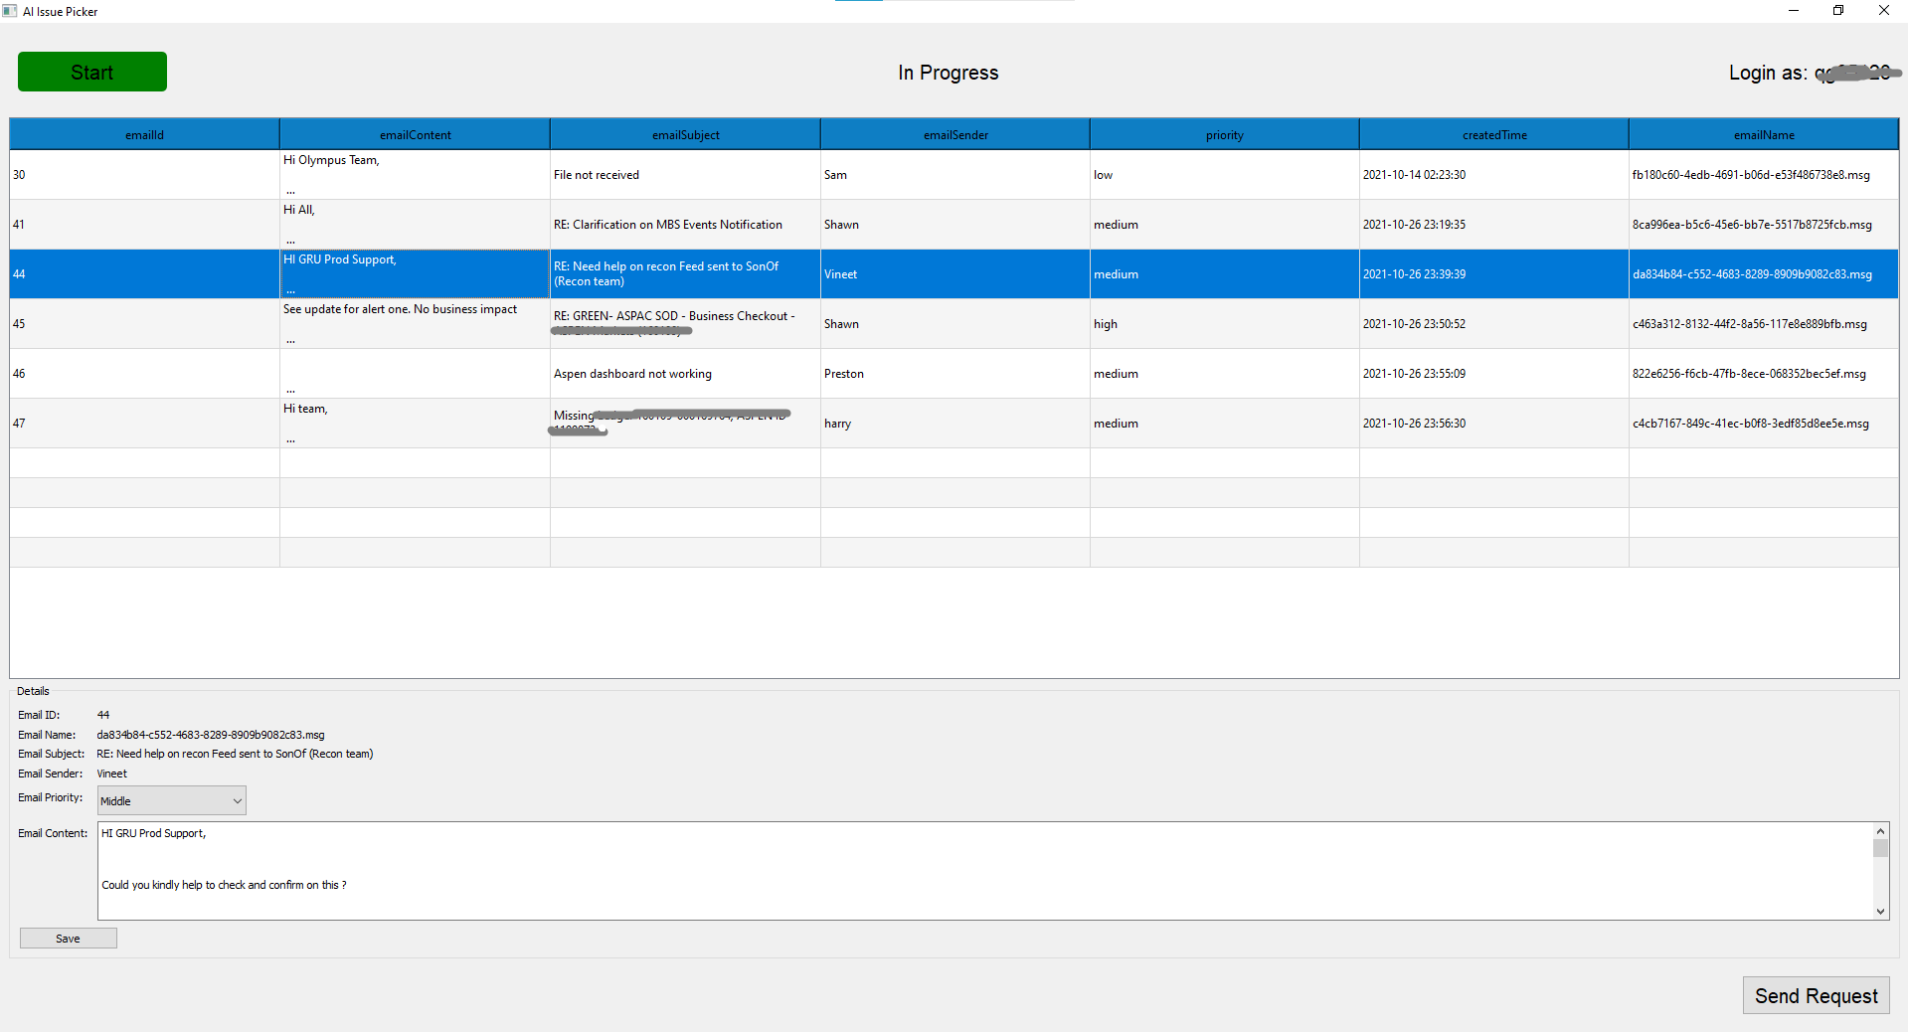
贡献4：自动回复邮件系统-实现

Slide 16
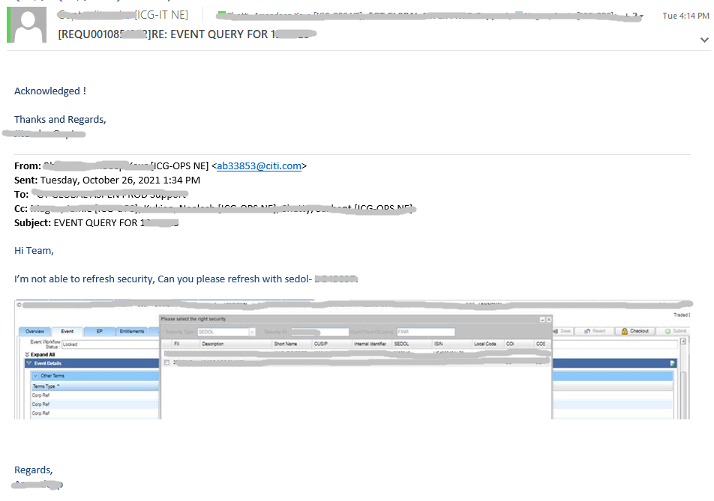
贡献4：自动回复邮件系统-实现

Slide 17
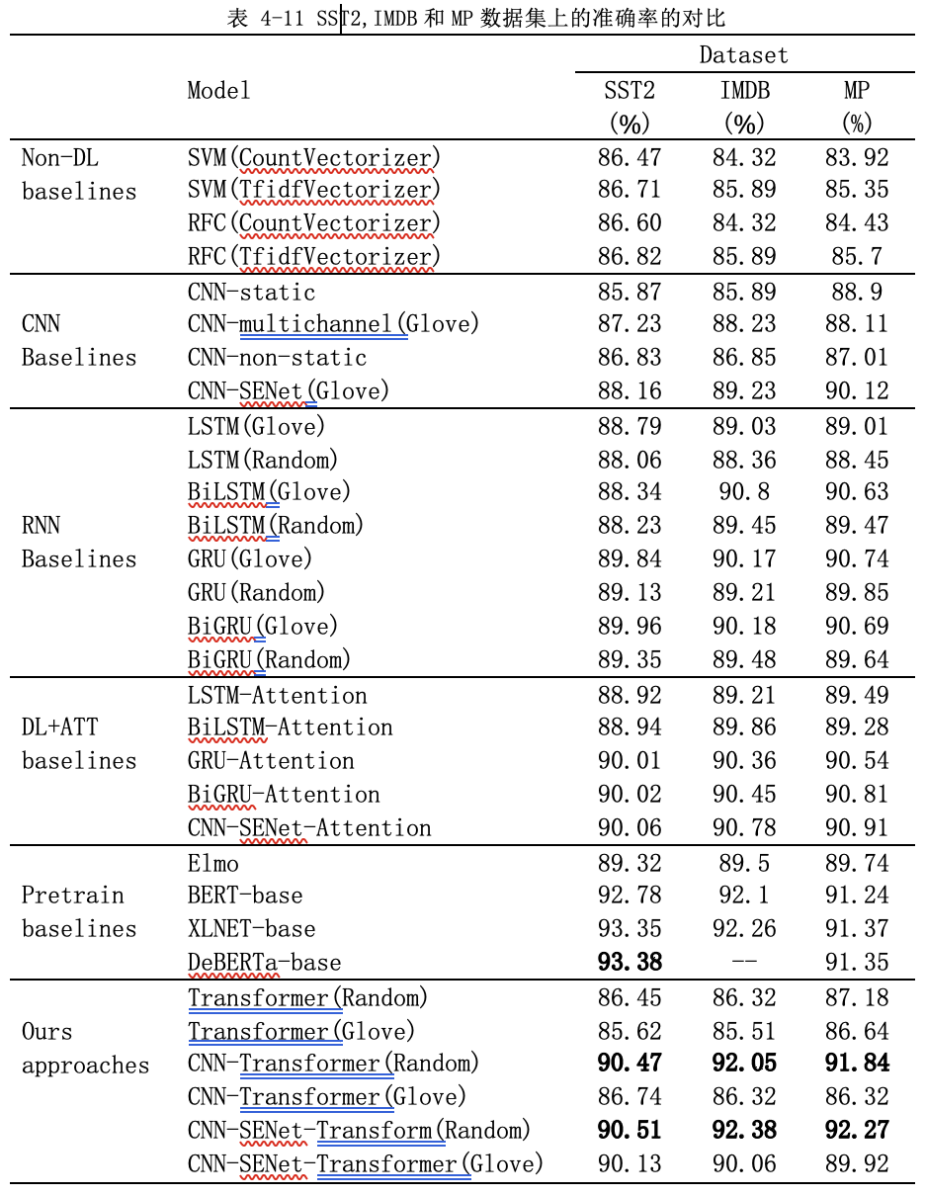
CS-transformer与常见的模型实验结果比较

Slide 18
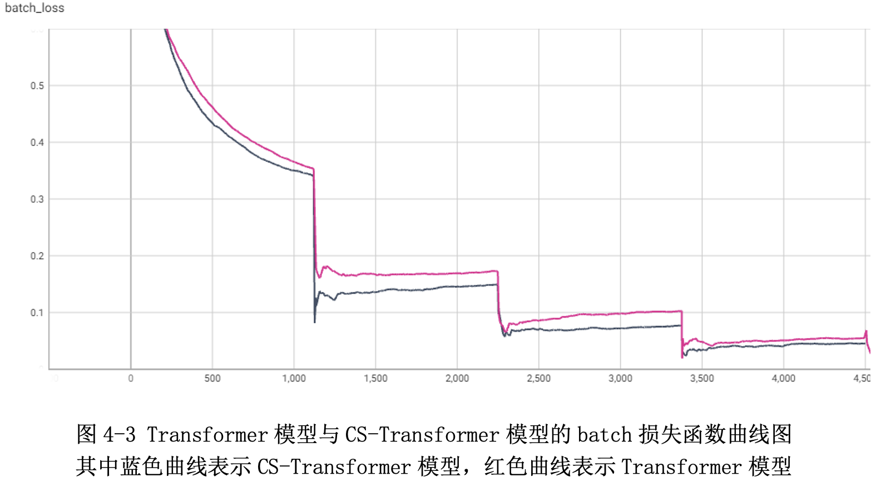
CS-Transformer训练评估

Slide 19
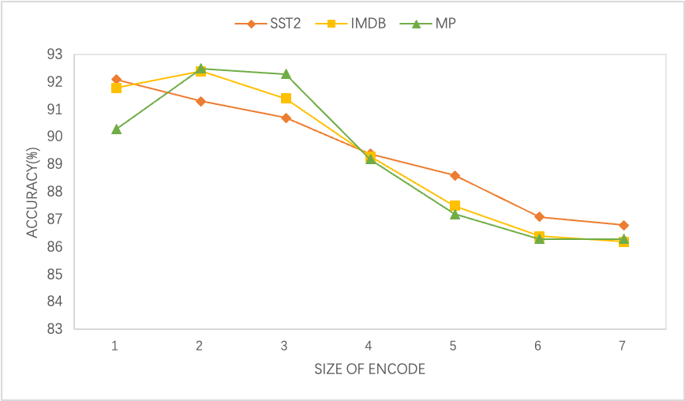
CS-Transformer模型Encoder超参数

Slide 20
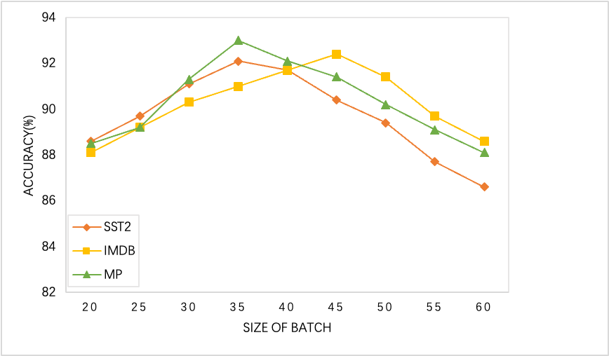
CS-Transformer模型Batch超参数

Slide 21
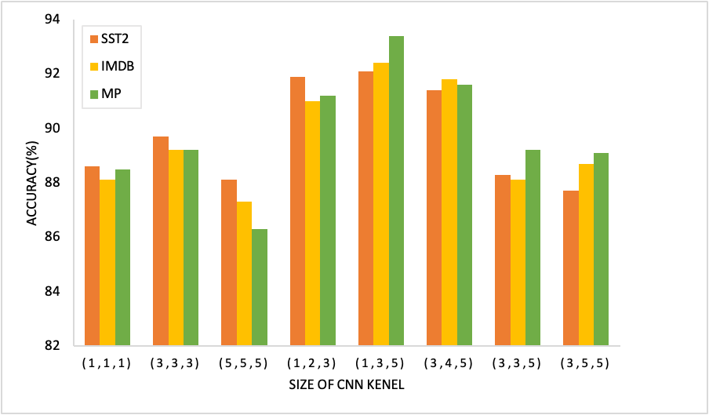
CS-Transformer模型卷积核组的大小

Slide 22
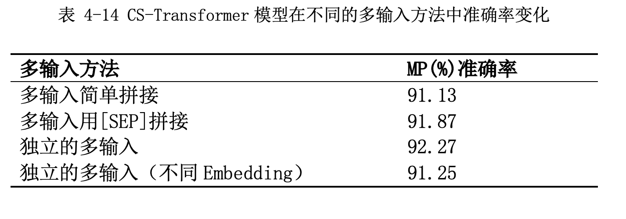
不同多输入方法对CS-Transformer的影响

Slide 23

Q & A

